Slide 1



基于UE4的VR
FPS游戏
项目队员：潘逸逍、彭亮、郭可心

Slide 2
CONTENTS
1
项目立意
2
项目简介
3
竞争优势
4
项目分工

Slide 3
PART 1
项目立意

Slide 4
当前环境
VR游戏可以说是近年来最为火爆的热词之一，随着VR设备的快速发展，各式各样的VR游戏也是越来越多。但当我们怀着激动的心情带上VR头显去体 验VR游戏之后，多多少少都会有些失望。
一方面来自技术的局限：现今的技术无法让我们完完全全沉浸于游戏之中，诸如：帧数、分辨率、可视范围、异步感都会影响我们的体验。
另一方面则是：VR游戏刚刚处于萌芽阶段，许多传统游戏的交互设计都需要进行改变，而如何改变，则需要我们不断地进行尝试。

Slide 5
VR游戏与平常游戏在交互上的区别
通常游戏中，玩家与游戏中的物体进行交互多为通过输入设备输入相应的行为进行交互，而在VR游戏中需要玩家做出实际的相应行为来进行交互。
通常游戏的UI大多分布于显示器边缘，而VR游戏中头显可视范围接近于现实人眼的可视范围，边缘概念被淡化，所以UI并不能按照通常游戏的UI进行布置。
行为交
互区别
UI的区别
通常游戏中，玩家通过键盘与鼠标或者触摸屏操控角色行动，而VR游戏则将玩家自身放置于游戏世界之中，玩家自己的行为就是游戏世界中的行为。
一般的游戏中，反馈多体现于声音、画面、震动。而VR游戏的画面反馈则远远强于通常的游戏，受限于技术，VR游戏基本也只有这几种反馈。
反馈的
区别
控制的
区别

Slide 6
当前VR游戏在交互上的普遍缺点
不合理的交互内容。VR游戏需要玩家实际的参与、操作、体验。而不合理的交互设计会导致玩家厌烦、眩晕甚至一些危险情况。例如：需要玩家频繁的转身、需要大幅度的动作、一些不合理的画面晃动。这些都是当前VR游戏中常常出现的缺点，如何合理的调整这些交互设计也成了大家尝试的重点。
许多VR游戏的UI照搬通常游戏的UI，例如：悬空的创建一个菜单面板，各种信息就写在菜单上，这是通常游戏常用的UI界面，而在VR游戏中，就显得非常的违和、不自然。
许多VR游戏中，玩家需要按下方向键才能进行移动，这会使玩家产生强烈的异步感，而受限于技术，我们并不能很好的解决VR游戏中的移动。

Slide 7
项目立意
如何提高VR游戏的游戏体验？
在体验了许多市场上现有的VR游戏后，我们发现它们都有许多的缺点，如何改善这些缺点，并提高VR游戏的游戏体验呢？
经过一番讨论，我们决定从软件方面入手。
于是，我们小组准备开发一款基于UE4的VR FPS游戏，并着重于改善游戏的交互方式，用创新的交互方式来提高游戏的沉浸式体验感。
合理的场景搭建
符合游戏设定的UI
最大程度减轻异步感的移动方式
拟真的射击体验
合理的场景互动

Slide 8
PART 2
项目简介

Slide 9
项目介绍
项目名称： 基于UE4的VR FPS游戏
开发平台：UE4 、 HTC Vive
开发语言：C++
目标平台：PC、 HTC Vive
开发周期：4个月
开发人员：潘逸逍、彭亮、郭可心

Slide 10
项目概述
这是一款基于UE4的VR第一人称射击游戏，玩家所扮演的角色将在空间站中与机器人进行战斗。游戏注重沉浸式的体验，主要打造创新的交互模式：合理的UI设计，让玩家所需要了解的信息自然的融入游戏；
真实的战斗方式，使游戏更具可玩性；合理的移动方式减少玩家的异步感。这些交互方式更加的合乎游戏设定，也更加合理，让玩家在体验过程中没有一般VR游戏中的突兀感。

Slide 11
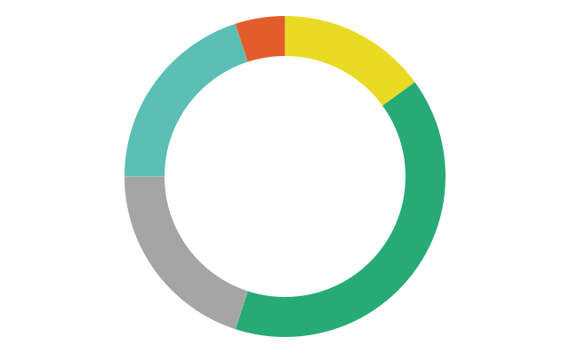
项目创新点
真实的瞄准
合理的场景设计
瞄准不依靠设定的准心贴图，而是依赖于玩家的瞄准动作。
游戏场景多为类似空间站内部的狭小场景，即能减少引擎的运算量，也能限制玩家的移动范围。
不显示玩家血量
当玩家生命值很低时，屏幕变红以提醒玩家；当5秒内没有受到攻击，玩家将自动回血。这样的设计不光能减少VR游戏的复杂性，还能避免突兀的血量显示UI。
跟随的小机器人
我们将创建一个小机器人跟随玩家战斗，玩家的物品存储、系统的UI也都由小机器人来显示，这样既可以增加游戏元素，又能使各种突兀的UI、操作显得合乎游戏设定。
传送设计
为了减少VR游戏所带来的不可避免的异步感，我们决定将玩家的移动方式改为传送，玩家掷出传送道具后将玩家传送到道具的掉落位置。这样设计让传送更加合乎游戏背景。

Slide 12
PART 3
竞争优势

Slide 13
国内外VR游戏现状
市场上的大多VR游戏都有着各式各样的缺点，特别是在体验上。VR游戏的强项就是带给人们沉浸式的体验感，而这些缺点却恰恰与这个强项相反，如何改善VR游戏的交互模式就成了解决这个问题的关键。
50%
60%
70%
严重的异步感
突兀的UI设计
交互不够真实

Slide 14
我们的竞争优势
创新的交互模式
几乎避免了异步感
符合游戏设定的UI
不突兀的沉浸式体验

Slide 15
PART 4
项目分工

Slide 16
项目分工
郭可心
潘逸逍
游戏策划、测试
主要逻辑功能编写
彭亮
场景搭建、美术设计

Slide 17
thanks

